Slide 1





Slide 2

YÊU CẦU CẦN ĐẠT
YÊU CẦU CẦN ĐẠT
Trong bài học này, em sẽ tìm hiểu:
Trong bài học này, em sẽ tìm hiểu:
* Nêu được một số thành phần của đất.
* Trình bày được vai trò của đất đối với cây trồng.

Slide 3


Slide 4





Ngoài ánh sáng mặt trời và không khí, cây ở hình 1 còn cần gì để sống?
Quan sát hình 1 và thảo luận nhóm đôi để trả lời câu hỏi.

Slide 5

Ngoài ánh sáng mặt trời và không khí, cây ở hình 1 còn cần nước, chất dinh dưỡng trong đất để sống và phát triển.

Slide 6


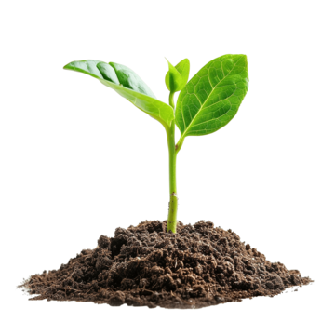



ÁNH SÁNG MẶT TRỜI
KHÔNG KHÍ
CHẤT DINH DƯỠNG
NƯỚC

Slide 7


Slide 8


Slide 9


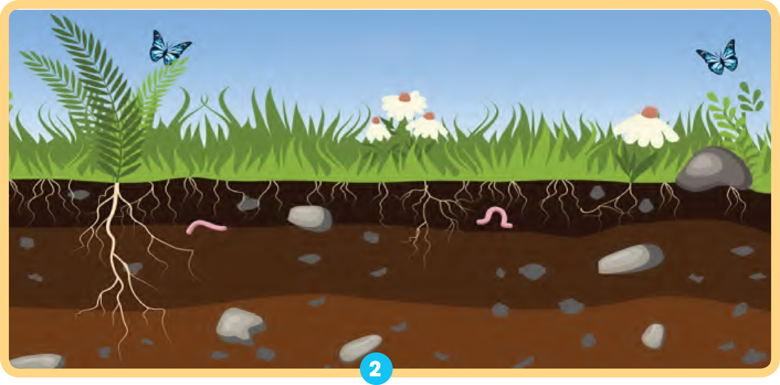
Một số thành phần của đất
Quan sát, đọc thông tin trong hình dưới đây và cho biết:
■ Thực vật lấy từ đất những gì để sống và phát triển?
■ Vì sao một số động vật có thể sống được trong đất?
■ Theo em, đất có những thành phần nào?
Đất chứa chất khoáng, chất hữu cơ (mùn), không khí, nước,...

Slide 10
Thảo luận nhóm đôi

Slide 11

Thực vật lấy từ đất những gì để sống và phát triển?
Đất chứa chất khoáng, chất hữu cơ (mùn), không khí, nước,...
Thực vật lấy từ đất chất khoáng, chất hữu cơ, không khí, nước,… để sống và phát triển.

Slide 12
KHÔNG KHÍ
CHẤT DINH DƯỠNG
NƯỚC

Slide 13
Vì sao một số động vật có thể sống được trong đất?
Đất chứa chất khoáng, chất hữu cơ (mùn), không khí, nước,...
Động vật có thể sống được trong đất
vì trong đất có không khí, nước và các chất dinh dưỡng (chất khoáng, mùn),...

Slide 14
Theo em, đất có những thành phần nào?
Đất chứa chất khoáng, chất hữu cơ (mùn), không khí, nước,...
Theo em, đất gồm những thành phần:
chất khoáng, mùn, không khí, nước,...

Slide 15
CHẤT KHOÁNG
NƯỚC
THÀNH PHẦN CỦA ĐẤT
CHẤT HỮU CƠ (mùn)
KHÔNG KHÍ

Slide 16

Các thành phần chính của đất gồm: chất khoáng, mùn, không khí, nước và các loài sinh vật,... Tầng mùn thường có màu sẫm hơn, tập trung các chất hữu cơ và dinh dưỡng của đất. Nhờ các thành phần này mà thực vật, một số động vật trong đất có thể sống và phát triển.

Slide 17


Slide 18
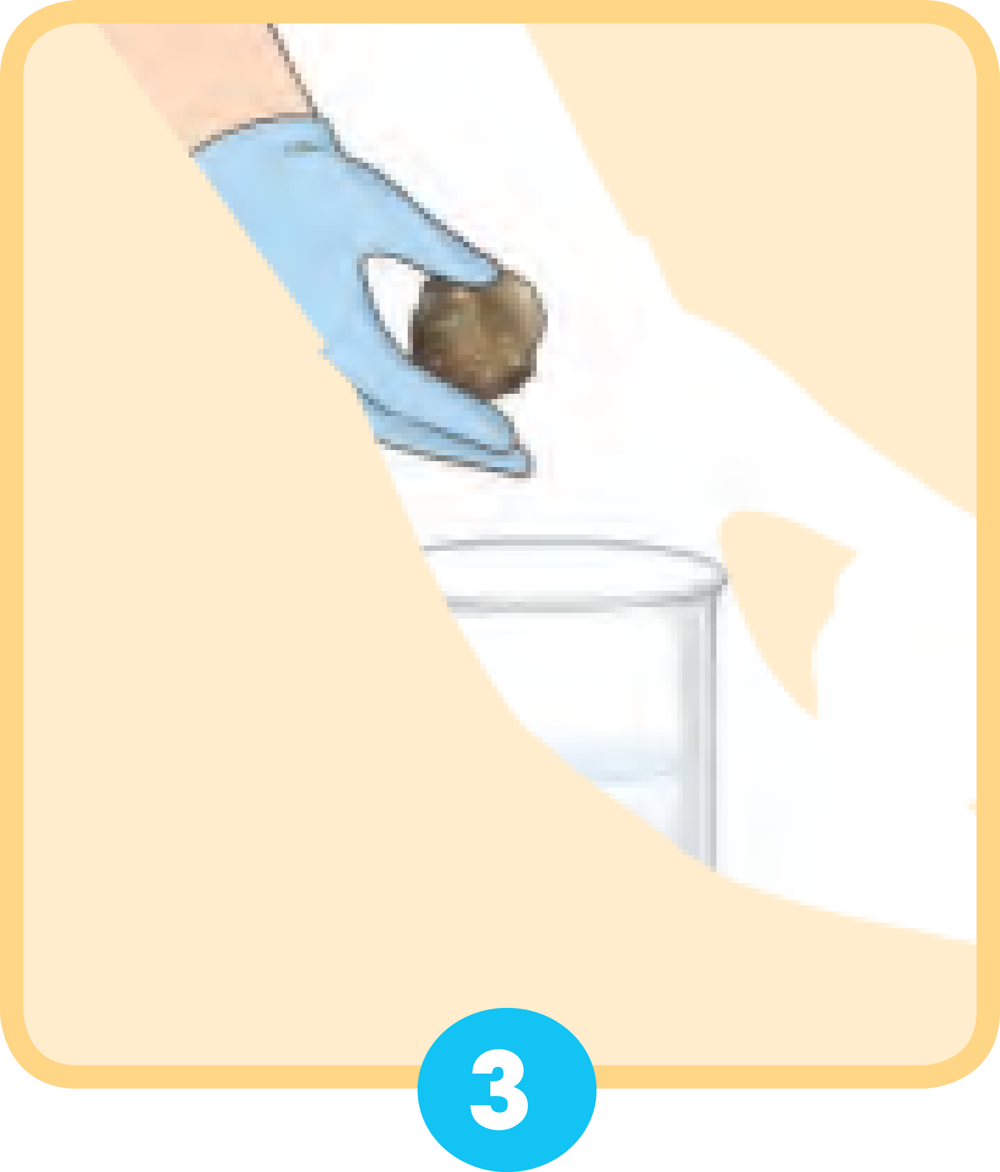
a) Thí nghiệm “Có gì trong đất?”
Chuẩn bị: Hai cốc thuỷ tinh trong suốt, một chai đựng nước sạch, một cốc đất vườn (ở điều kiện bình thường), đũa khuấy, nắp cốc, găng tay.
Thực hiện:
Thí nghiệm 1:
■ Rót nước vào cốc thuỷ tinh.
■ Dự đoán: Ngay khi cho một cục đất khô vào cốc chứa nước như hình 3, em sẽ quan sát thấy gì?
■ Tiến hành thí nghiệm và so sánh kết quả thí nghiệm với dự đoán của em.
■ Em rút ra được kết luận gì sau thí nghiệm trên?

Slide 19
a) Thí nghiệm “Có gì trong đất?”
Chuẩn bị: Hai cốc thuỷ tinh trong suốt, một chai đựng nước sạch, một cốc đất vườn (ở điều kiện bình thường), đũa khuấy, nắp cốc, găng tay.
Thực hiện:
Thí nghiệm 2:
■ Cho đất vào cốc thuỷ tinh và đậy kín
■ Dự đoán: Khi để cốc đất trực tiếp dưới ánh sáng mặt trời, sau khoảng một giờ, em sẽ quan sát thấy gì?
■ Tiến hành thí nghiệm và so sánh kết quả thí nghiệm với dự đoán của em.
■ Em rút ra được kết luận gì sau thí nghiệm trên?

Slide 20


Slide 21

Qua hai thí nghiệm trên, theo em
đất có những thành phần nào?

Slide 22
Thực hiện:
Thí nghiệm 1:
■ Rót nước vào cốc thuỷ tinh.
■ Dự đoán: Ngay khi cho một cục đất khô vào cốc chứa nước như hình 2, em sẽ quan sát thấy gì?
■ Tiến hành thí nghiệm và so sánh kết quả thí nghiệm với dự đoán của em.
■ Em rút ra được kết luận gì sau thí nghiệm trên?
Ngay khi cho một cục đất khô vào cốc chứa nước như hình 3, em sẽ quan sát thấy : Có bọt khí nổi lên.
Rút ra được kết luận sau thí nghiệm 1:
Trong đất có không khí.

Slide 23
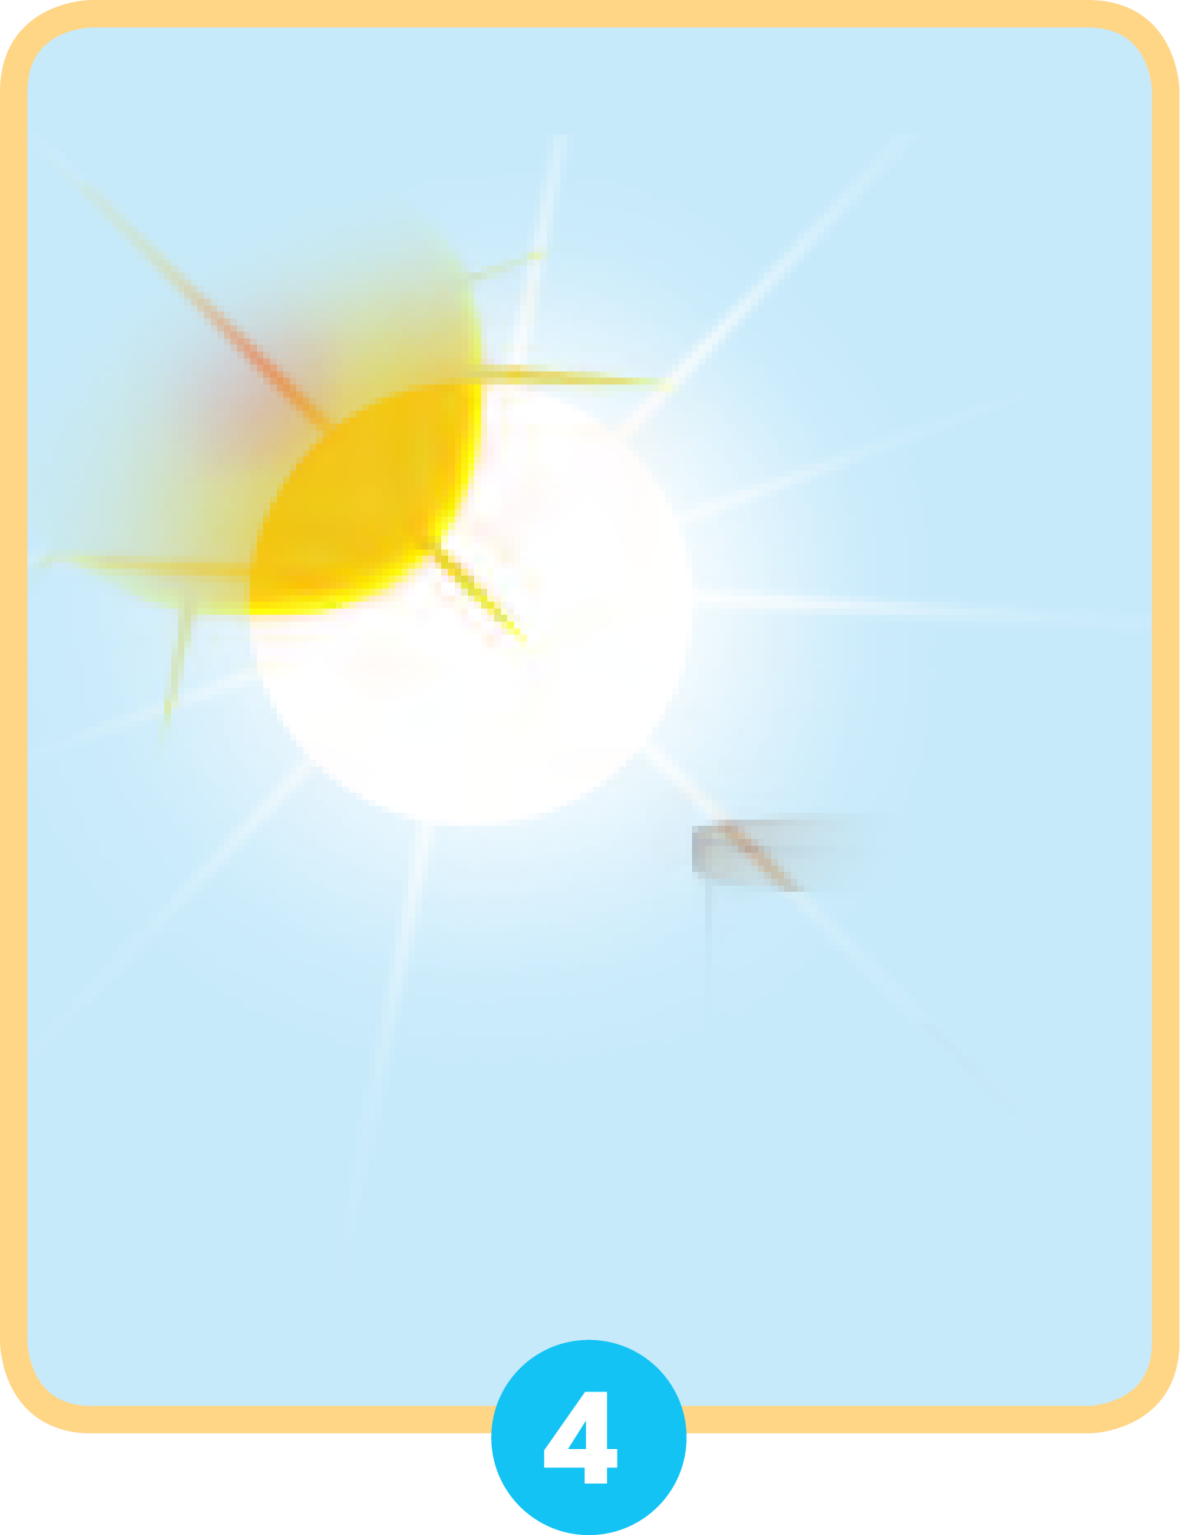
Thực hiện:
Thí nghiệm 2:
■ Cho đất vào cốc thuỷ tinh và đậy kín (hình 4).
■ Dự đoán: Khi để cốc đất trực tiếp dưới ánh sáng mặt trời, sau khoảng một giờ, em sẽ quan sát thấy gì?
■ Tiến hành thí nghiệm và so sánh kết quả thí nghiệm với dự đoán của em.
■ Em rút ra được kết luận gì sau thí nghiệm trên?
Rút ra được kết luận sau thí nghiệm 2:
Trong đất có nước.
Khi để cốc đất trực tiếp dưới ánh sáng mặt trời, sau khoảng một giờ, em sẽ quan sát thấy: Có các giọt nước đọng phía dưới nắp bình.

Slide 24
Qua hai thí nghiệm trên, theo em đất có những thành phần là: không khí và nước

Slide 25
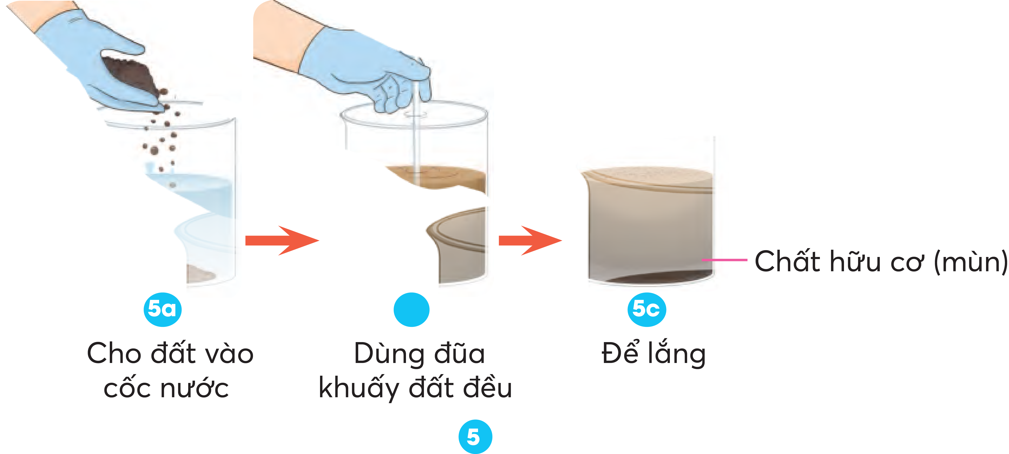
b) Quan sát hình 5 và mô tả thí nghiệm. Theo em, thí nghiệm này cho biết thành phần nào của đất?

Slide 26
Trong đất có:
+ Phần nhẹ nổi lên là phần chất hữu cơ (xác thực vật chưa phân huỷ hết);
+ Phần phía dưới là đất mùn; phần đất sét, đất cát (tùy thuộc vào loại đất).

Slide 27


Slide 28

Các thành phần chính của đất
Chất khoáng, mùn, không khí, nước và các loài sinh vật,...

Slide 29

Đất bao gồm các thành phần: chất khoáng, mùn, không khí, nước,...

Slide 30


Slide 31




- Về nhà thực hiện lại các thí nghiệm cho người thân xem
- Chuẩn bị tiết 2

Slide 32



Slide 33




rất vui
vui

Slide 34


